Slide 1
订单量预测与动态定价

Slide 2
1
目的
2
数据分析
3
特征提取
4
模型和结果

Slide 3
目的
通过北京飞往美国的机票订单量，来预测从上海飞往美国的机票订单量。

Slide 4
数据分析
由于日订单波动太大，以周订单为研究对象
上海出发和北京出发进行对比

Slide 5
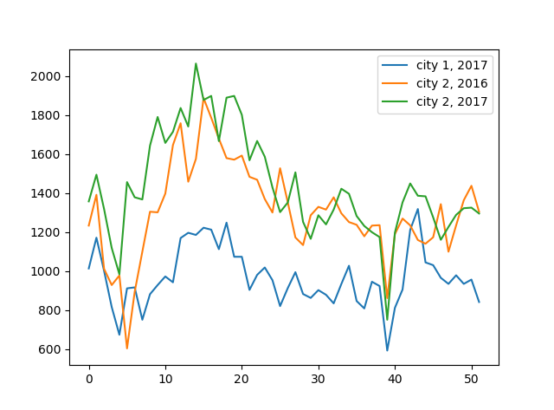
数据分析

Slide 6
特征选取
通过观察数据，我们认为上海第X周订单数据与：
去年第X周上海订单数据相关
今年第X周北京订单数据相关
考虑到订单量变化的连续性，上海第X周订单的数据
还会与第X周和第X-1周的订单差值，第X-1周和第X-2周的订单差值有关
X_2016_t 表示 cityid=1 在2016年第t周的订单量
Y_2017_t 表示 cityid=2 在2017年第t周的订单量
Input: [X_2017_t, Y_2016_t, Y_2016_t – Y_2016_(t-1), Y_2016_(t –1) - Y_2016_(t-2)]
Output: [Y_2017_t]

Slide 7
模型和结果
Model | Linear Reg | Decision Tree | SVM(gaussian) | SVM(linear)
mape | 9.13% | 14.16% | 5.24% | 6.4%
由于决策树回归的不确定性，这里的mape为多次测试的平均值
SVM回归模型分别选取了线性核和高斯核
通过使用GridSearch结合5折交叉验证在训练集上调优参数，然后在测试集上进行测试。

Slide 8
1
动态定价
2
马尔科夫决策过程
3
强化学习的应用
4
运用到机票定价

Slide 9
动态定价
动态定价 Dynamic Pricing 是一种随着市场变化，以将商品以合适的价格分配给合适的消费者为目的的一种商业策略。
动态定价常常会以最大化收益作为目的而被应用。
随着互联网和电子商务的发展，动态定价策略拥有了更便利的条件和更低的调价成本。

Slide 10




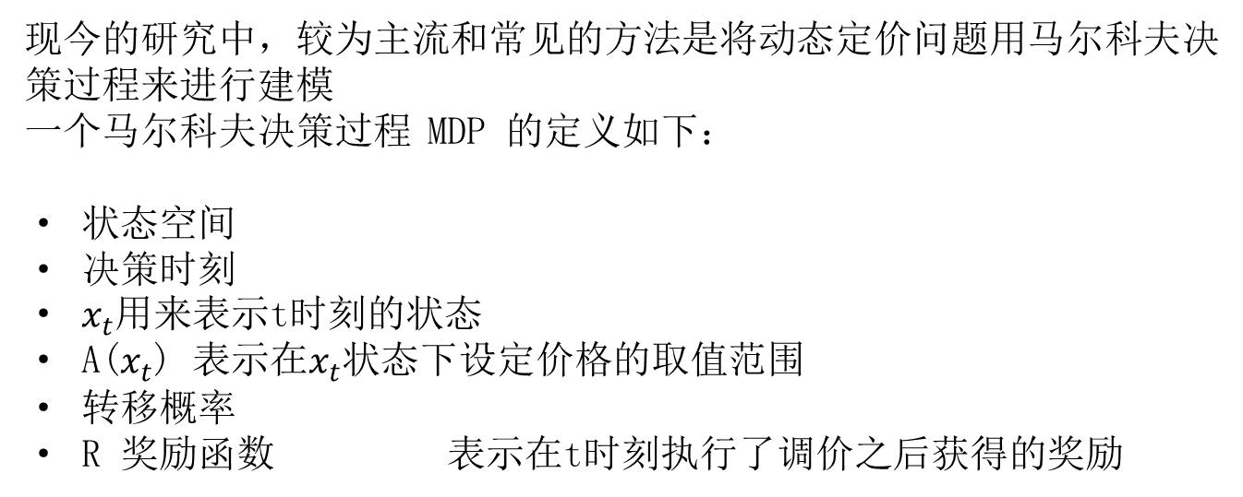
马尔科夫决策过程
现今的研究中，较为主流和常见的方法是将动态定价问题用马尔科夫决策过程来进行建模
一个马尔科夫决策过程 MDP 的定义如下：
· 状态空间
· 决策时刻
· $x_{t}$用来表示t时刻的状态
· A($x_{t}$) 表示在$x_{t}$状态下设定价格的取值范围
· 转移概率
· R 奖励函数 表示在t时刻执行了调价之后获得的奖励

Slide 11
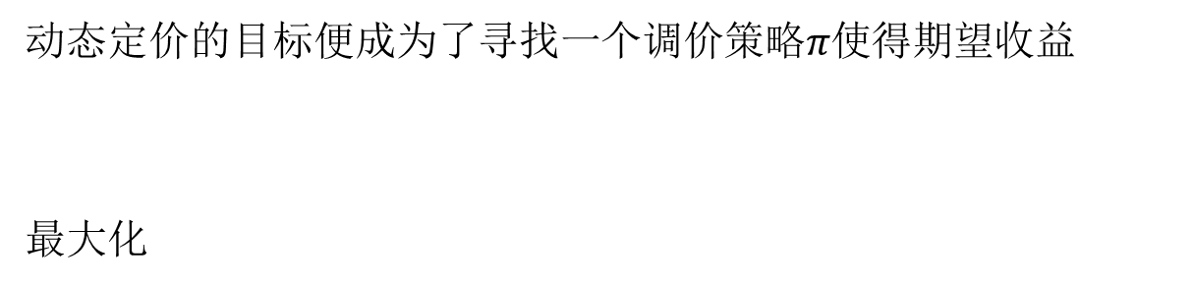
马尔科夫决策过程
动态定价的目标便成为了寻找一个调价策略$π$使得期望收益
最大化

Slide 12
强化学习的应用
强化学习是一种机器学习方法，通过不断与环境交互来改善自己的行为，具有对环境的先验知识要求低的优点。
强化学习的任务可以概括为学习出从状态空间到行动空间的映射，本质是用值函数来逼近“状态-行动”的映射关系。强化学习和马尔科夫决策过程有着千丝万缕的关系，很多算法都是建立在这个基础上的。
根据能否计算或拟合出状态转移概率，我们将强化学习问题分成有模型和无模型两类，我们的动态定价利用无模型方法更容易建模。
Q-learning方法是强化学习中一种解决无模型问题的比较有效，使用广泛的算法

Slide 13
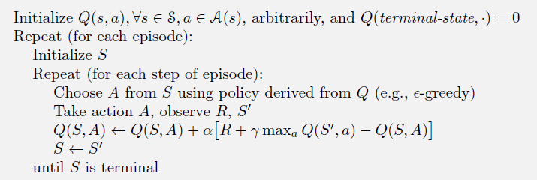
强化学习的应用
Q-learning 算法的目的是学习得到一张关于“状态”和“行动”的二维表，告诉我们处于某个状态，并采取某个行动时，将会得到什么样的回报。
算法的过程是通过不断和环境进行交互，来更新Q表，直到最后收敛。

Slide 14
应用到机票定价
· 训练的过程需要与环境交互，所以需要模拟环境（用户）
需要通过历史数据模拟出
用户的访问流
用户的购买决策
用户的属性 captive & shopper
· 考虑到竞争对手的存在
马尔科夫博弈决策模型
WoLF-PHC算法

Slide 15
谢谢！

